Slide 1
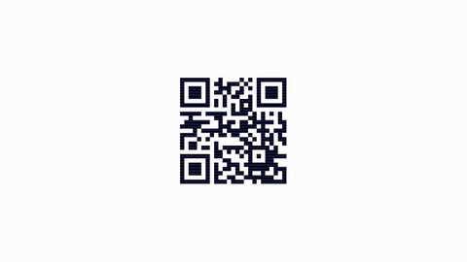
GIF ARTE DIGITAL 1° MEDIO
“Time frame”

Slide 2
Objetivos
OA 3
Crear proyectos visuales basados en imaginarios personales, investigando en medios contemporáneos como libros de artista y arte digital.
OA 4
Realizar juicios críticos de manifestaciones visuales considerando las condiciones contextuales de su creador y utilizando criterios estéticos pertinentes.
OA 5
Realizar juicios críticos de trabajos y proyectos visuales personales y de sus pares, fundamentados en criterios referidos al contexto, la materialidad, el lenguaje visual y el propósito expresivo.

Slide 3
¿Qué es un GiF?
Un GIF es un formato de intercambio de imágenes (Graphic Interchange Format) que gana popularidad gracias a que es uno de los archivos más compartidos en la red social tumblr. Consiste en el movimiento de uno o varios fotogramas alrededor de 3-5 segundos de duración y que se repite de manera infinita

Slide 4
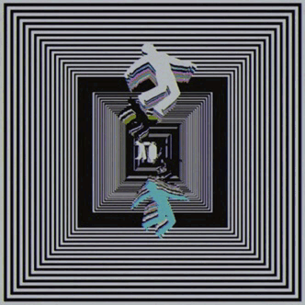
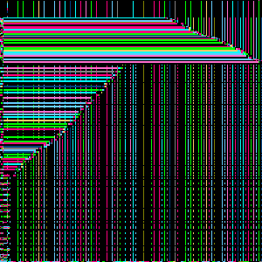
YOSHI SODEOKA
“Vintage” 2017
“Art Exhibition” 2015
Es un artista japonés, que vive en Nueva York desde hace más de dos décadas, cuyo trabajo se caracteriza por la exploración de múltiples medios y plataformas, a través del video, GIFs e impresión.
Notes:
GIF comenzará a funcionar en la presentación de las diapositivas

Slide 5
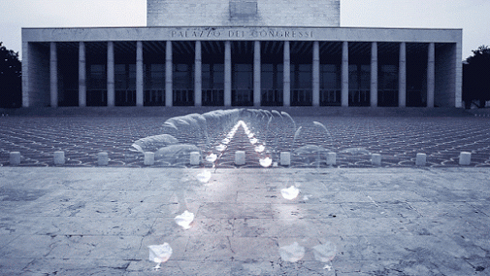
GIUSEPPEL LO SCHIAVO
Es un artista visual italiano, que vive en Londres, trabaja con la fotografía, la cual combina con la gráfica computacional. También utiliza otros medios como, instalaciones y videos para desarrollar su obra artística.
“Anamorphic Triangle” 2014

Slide 6
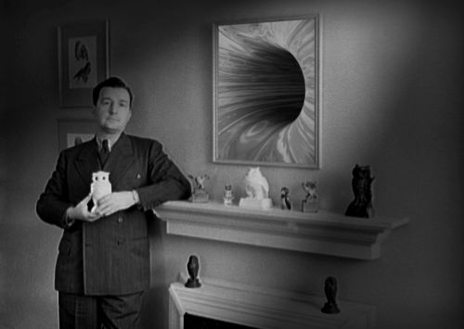
BILL DOMONKOS
Es un cineasta, creador de GIF y estereoscopista estadounidense. Combina las películas, el videoarte, los videojuegos y la animación digital.
“Portal” 2013

Slide 7
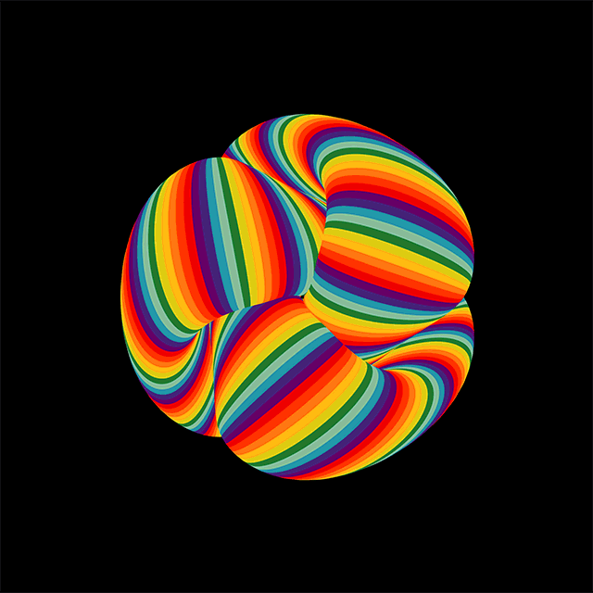
DAVID SZAKALY
Es un diseñador gráfico húngaro alemán, conocido como Davidope. Trabaja la secuencia de los colores y los efectos ópticos
“120430”, 2014
Notes:
Hacer doble click para ver el vido

Slide 8
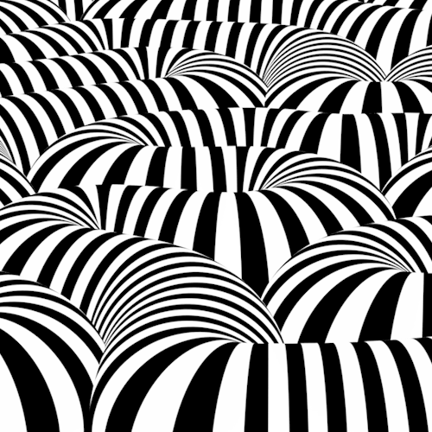
¿Qué sensaciones, emociones o ideas te generan los GIF?
“190725”,David Szakaly 2013
Notes:
Hacer doble click para ver el vidoe

Slide 9
Actividad: Creando GIF
Observa imágenes GIF y selecciona una que te llame la atención, luego, analízala desde el punto de vista del uso de lenguaje visual (formas y colores), uso de la animación y propósito expresivo.
Experimenta con softwares de animación para realizar tus propios GIF utilizando el computador, celular u otro aparato digital.
Crea tu propio GIF, para esto, desarrolla ideas por medio de un guión o bocetos basados en un tema o concepto
Presenta a tu curso los GIF. Para esto se pueden organizar para exponer sus trabajos en la web del establecimiento o en un blog creado para ser compartido con la comunidad educativa.

Slide 10
Referencias
Yoshi Sodeoka:
https://Sodeoka.cogiphy.com
Giuseppel Lo Schiavo:
www.giuseppeloschiavo.com
Bill Domonkos:
www.bdom.com/
https://billdomonkos.tumblr.com/gifs
David Szakaly:
www.thisiscolossal.com
Imágenes GIF
https://giphy.com/artists
https://www.gifart.org/
http://alternopolis.com/

